Slide 1
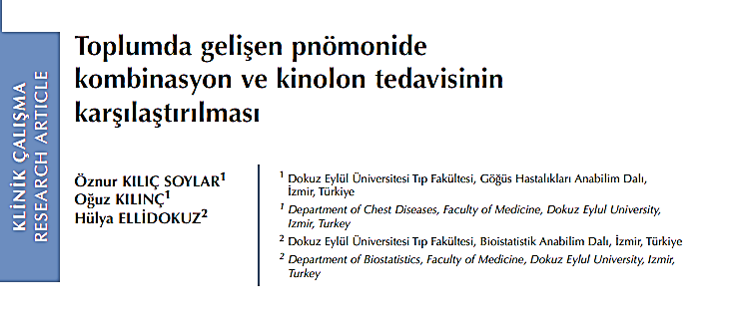
Arş.Gör.Dr. Cuma Ali ZOBA

Slide 2
GİRİŞ-1
Toplumda gelişen pnömoni (TGP), tüm dünyada hekime başvuruların, tedavi giderlerinin, iş-okul günü kayıplarının ve ölümlerin önemli bir kısmından sorumludur. Avrupa‘da yıllık insidans %0.5 - 1.1 olarak
bildirilmektedir ve yaşla birlikte artmaktadır.

Slide 3
GİRİŞ-2
Günümüzde antibiyotiklerin yaygın kullanılmasına ve etkin bağışıklama politikalarına bağlı olarak enfeksiyon hastalıklarından ölümler giderek azalmakta iken, TGP halen yüksek morbidite ve mortalite nedenidir.
Ülkemizde alt solunum yolu enfeksiyonları, ölüm nedenleri arasında %4.2 ile beşinci sırada yer almaktadır.

Slide 4
GİRİŞ-3
Pnömonili bir hastada doğru ampirik antibiyotiğin seçimi ve hastanın hastaneye yatırılmasının gerekip gerekmediği kararının verilmesi için olgular gruplara ayrılmaktadır.

Slide 5
GİRİŞ-4
Gruplamada göz önüne alınan başlıca ölçütler; yaş, cinsiyet, eşlik eden başka bir hastalığın varlığı, laboratuvar ve radyolojik bulgular, pnömoninin şiddeti, hastaneye yatırılma gereksinimi ve belirli patojenlere karşı predispozisyon durumudur.

Slide 6
AMAÇ
Bu çalışmanın amacı; TGP tanılı hastalarda Türk Toraks Derneği(TTD) 2009 Pnömoni Rehberi‘ne uygun tedavi verilen hastalarda beta-laktam ve makrolid kombinasyonu tedavisi ve kinolon tedavisi verilen hastaların hastanede kalış süresi, tedavi maliyeti ve tedavi etkinliğinin karşılaştırılmasıdır.

Slide 7
HASTALAR ve METOD-1
Dokuz Eylül Üniversite Hastanesine Kasım 2010-Kasım 2011 tarihleri arasında başvuran TGP tanısı almış tüm hastalar çalışmaya dahil edilmiş.

Slide 8
HASTALAR ve METOD-2
Tekrarlayan pnömoni, sağlık bakımı ile ilişkili pnömoni, gezici pnömoni, hastanede gelişen pnömoni olasılığı olanlar, bağışıklığı baskılanmış hastada pnömoni grubunda olanlar çalışma dışı bırakılmış.

Slide 9
HASTALAR ve METOD-3
TTD rehberinde PSI ve CURB-65 skorlarına göre belirlenen gruplardaki tedaviler esas alınmış ve bu gruplarda önerilen tedaviler dışındaki tedaviler rehbere uyumsuz, önerilen tedaviler uygulanan olgular ise rehbere uyumlu olarak değerlendirilmiş.

Slide 10
HASTALAR ve METOD-4
Rehbere uygun tedavi verilen hastalar kombinasyon ve kinolon tedavisi alanlar olarak ikiye ayrılmış ve yaş, komorbid hastalıklar, PSI ve CURB-65 skorları, hastanede yatış süreleri, tedavi etkinlikleri ve tedavi maliyeti açısından karşılaştırılmış.

Slide 11
HASTALAR ve METOD-5
Hastaların TTD pnömoni veritabanından (TURCAP) alınan verileri SPSS 15.0 istatistik programına kaydedilmiş. İstatistik analizde ki kare, student-t testi,
paired t testi, Fisher kesin test, Mann-Whitney testi,
logistik regresyon testi kullanılmıştır. Anlamlılık düzeyi
p< 0.05 kabul edilmiş.

Slide 12
BULGULAR-1
Bu çalışmada TGP tanısı alan 156 hasta çalışmaya alınmış. Hastaların 66 (%42.3)’sı kadın, 90 (%57.7)’ı erkekmiş.

Slide 13
BULGULAR-2
Hastaların 105 (%67.3)’inde rehbere uygun tedavi verildiği saptanmış. Pnömoni şiddetine göre değerlendirildiğinde beş hasta Grup I pnömoni sınıfında olup ayaktan ampisilin tedavisiyle izlendiği görülmüş.

Slide 14
BULGULAR-3
Rehbere uygun tedavi verilen hastalardan yatırılarak izlenenlerin 85 (%86.7)’ine kombinasyon tedavisi, 15 (%13.3)’ine kinolon tedavisi verildiği görülmüş.

Slide 15
BULGULAR-4
Rehbere uygun tedavi verilen hastalarda kombinasyon tedavisi ile kinolon tedavisi verilen hastalar karşılaştırıldığında yaş, PSI ve CURB-65 skorları, hastanede yatış süreleri ve tedavi maliyeti açısından istatistiksel olarak anlamlı fark saptanmamış (p> 0.05).

Slide 16
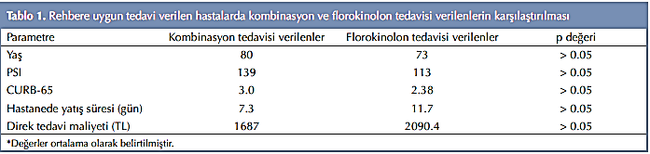
BULGULAR-5

Slide 17
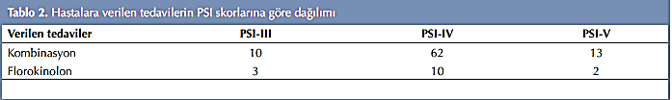
BULGULAR-6

Slide 18
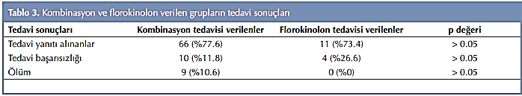
BULGULAR-7

Slide 19
BULGULAR-8
Kombinasyon tedavisi verilip ölenlerin ortalama PSI skoru 139.5, ölmeyenlerin ortalama PSI skoru 112,
kinolon verilenlerin ortalama PSI skoru 113 olup, kombinasyon verilip ölen hastaların PSI skorları daha yüksek saptanmış, istatistiksel olarak anlamlı bulunmuş
(p= 0.03).

Slide 20
BULGULAR-9
Hastanede yatış sürelerine bakıldığında ölen hastaların daha kısa süre yattığı saptanmış, istatistiksel olarak anlamlı bulunmuş (p= 0.005).

Slide 21
TARTIŞMA-1
Rehberlere göre tedavi uyumunu değerlendiren çalışmalarda, uyumun %24 ile %84.2 arasında değiştiği görülmektedir. Bu çalışmada ise rehbere uyum %67.3 saptanmış.

Slide 22
TARTIŞMA-2
Çalışmanın kısıtlılıklarından birisi kinolon verilen hasta sayısının az olmasıdır bu da çalışmanın retrospektif bir çalışma olmasından kaynaklanmaktadır.

Slide 23
TARTIŞMA-3
İstatistiksel olarak fark olmasa da kinolon verilenlerin yaş ortalamalarının düşük olması, PSI skorlarının düşük olması nedeniyle tedavi başlayan hekimlerin pnömoni şiddetinin daha yüksek olduğunu düşündükleri hastalara kombinasyon tedavisi verdikleri düşünülebilir.

Slide 24
TARTIŞMA-4
Kinolon verilen hastalarda ölüm olmaması bunun sonucu olabileceği gibi hasta sayısındaki düşüklük de istatistiksel sonuçları etkilemiş olabilir.

Slide 25
TARTIŞMA-5
Çalışmada kombinasyon tedavisi ve kinolon tedavisi verilenler arasında hastanede yatış süresi açısından istatistiksel fark saptanmamış.

Slide 26
TARTIŞMA-6
On iki bin altı yüz yirmi dört hastanın değerlendirildiği 16 çalışmanın alındığı bir meta-analizde rehberlere uygun tedavi verilen grupta makrolid verilen grupla kinolon verilen grup karşılaştırılmış, mortalite açısından fark bulunmamış.

Slide 27
TARTIŞMA-7
Çalışmada kombinasyon tedavisi verilip ölenler, kombinasyon tedavisi verilip ölmeyenler ve kinolon tedavisi verilip ölmeyenler karşılaştırıldığında yaşları açısından istatistiksel anlamlı fark bulunmamış.

Slide 28
TARTIŞMA-8
Ölen hastaların PSI skorları daha yüksek saptanmış, istatistiksel olarak anlamlı bulunmuş (p<0.05). PSI skorunun mortaliteyi göstermede CURB-65 skoruna göre daha duyarlı ve özgül olduğu belirtilmiş.

Slide 29
TARTIŞMA-9
Hastanede yatış sürelerine bakıldığında ölen hastaların daha kısa süre yattığı saptanmış, istatistiksel olarak anlamlı bulunmuş.
Direkt tedavi maliyetlerine bakıldığında istatistiksel olarak anlamlı fark saptanmamış.

Slide 30
TARTIŞMA-10
Sonuç olarak, rehbere uygun tedavi verilen hastalarda kombinasyon tedavisi ve kinolon tedavisi verilen hastalar karşılaştırıldığında yaş, komorbid hastalıklar, PSI ve CURB-65 skorları, hastanede yatış süreleri, tedavi etkinliği ve tedavi maliyeti açısından istatistiksel olarak anlamlı fark saptanmamış.

